Slide 1
Реализация дорожной карты МКОУ «Зареченская СОШ» Кизлярского района РД, совместная с куратором

Slide 2
Этапы работы :
Изучение информации о проекте «500+», изучение документации .
Собеседования с муниципальным координатором, он-лайн встречи с куратором школы, участие в вебинарах:
Методический вебинар "Современные исследования по школьной неуспешности"
12.04.2021- Методический вебинар "Риски школьной неуспешности: причины и проявления"
23.04.2021 г- 500+ Методический вебинар: Модель эффективной школы как основания для разработки программ повышения.
11.06.2021- Устранение дефицита педагогических кадров. Презентация
Опыт проведения диагностики профессиональных дефицитов. Презентация
4. Совместный анализ рискового профиля. Определены направления, на основе которых сформирован пакет мер по повышению качества образования в школе.
Принцип сотрудничества лежит в основе взаимоотношений.

Slide 3
Отчет о проделанной работе по проекту «500+»
В марте 2021 г., в рамках реализации проекта адресной методической помощи школам с низкими образовательными результатами «500+» в нашей школе состоялась первая рабочая встреча куратора с коллективом школы.
В ходе первого посещения, куратор совместно с администрацией, педагогическим коллективом, провели анализ «рискового профиля школы».
Провели педагогический совет.

Slide 4
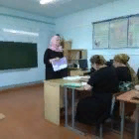
Встреча с куратором
Педсовет
Проект «500+»
Куратор школы: Халимова Хеда Ахъядовна

Slide 5
Совместно с куратором была составлена электронная дорожная карта по повышению качества образования.
В ходе ее реализации:
определен рисковый профиль школы;
проведено самообследование и стартовая диагностика школы;
составлена программа развития;
поставлены цели применения мер противодействия рискам;
разработан план мероприятий и действий по достижению поставленных целей;
по каждому из направлений в установленные программой сроки предоставлены соответствующие документы и материалы.
Ссылка на раздел на сайте куратора школы https://staro.dagestanschool.ru/?section_id=143

Slide 6
Документы, размещенные а ИС МЭДК
самоанализ;
концепция развития;
среднесрочная программа;
антирисковая программа.

Slide 7
II этап- Приступили к работе
Создание информационного раздела на сайте школы «500+»
Ссылка на раздел на сайте
https://zarec.dagestanschool.ru/?section_id=79

Slide 8
Педсовет по теме : " Участие, школы в проекте 500+:
27.08.2021 год

Slide 9
Сформирована отдельная папка с документацией по реализации проекта, приказом утверждены составы рабочих групп под руководством куратора

Slide 10
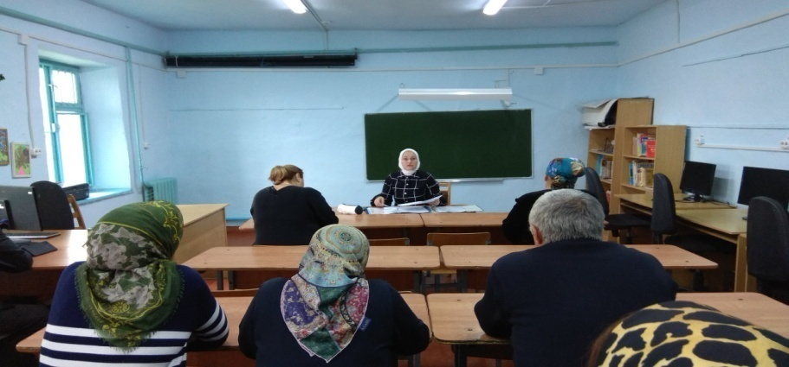
Встреча куратора с администрацией и коллективом школы Тема: «Пути реализации второго этапа Программы развития»
7.10.2021 г.

Slide 11
Посещение куратором урока обществознания Тема: «Права человека глазами ребенка»
07.10.2021г.

Slide 12
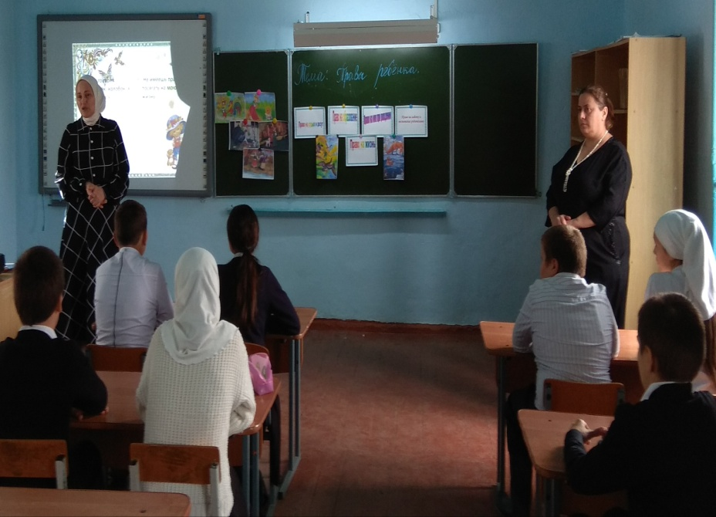
Беседа у учащимися школы Тема: «Причины учебной неуспешности»

Slide 13
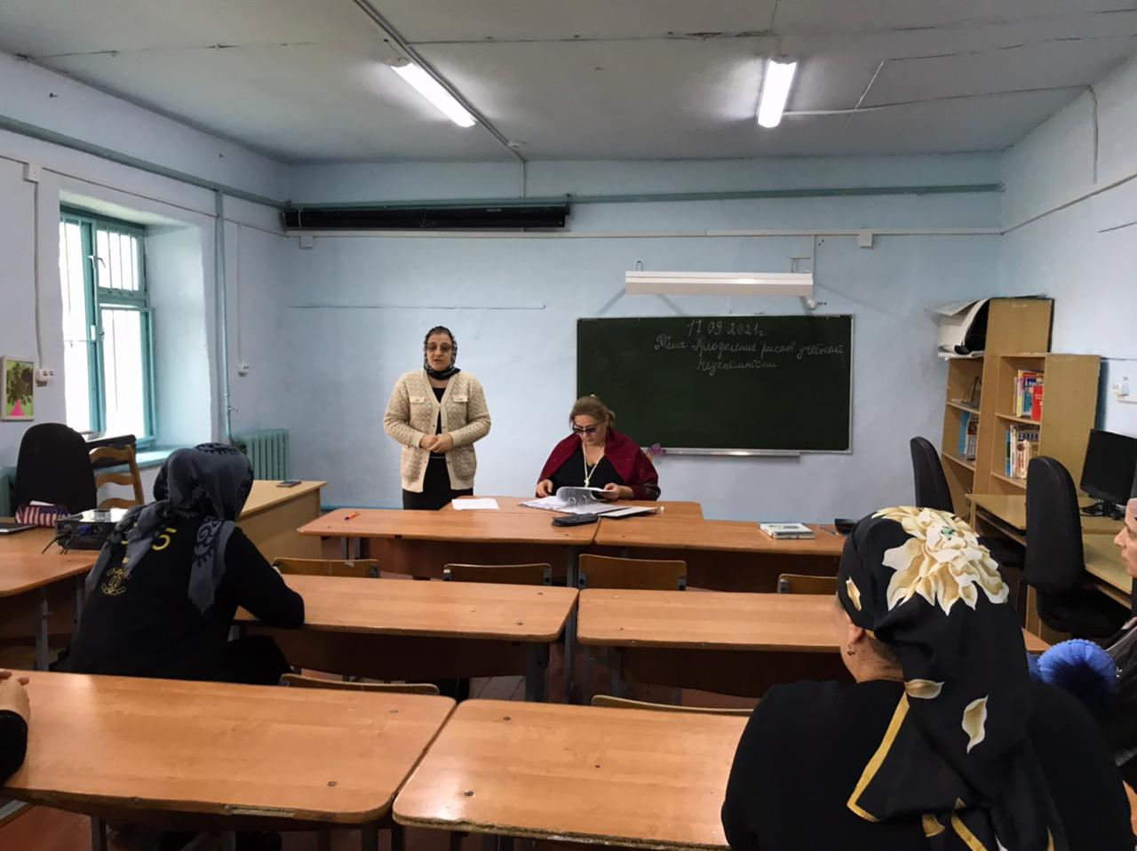
Оказание консультативной помощи родителям неуспевающих обучающихся

Slide 14
Какие позитивные моменты от участия в проекте для коллектива школы мы можем отметить
Работая с рисками ШНОР есть возможность провести сравнительный анализ , определить слабые места и провести корректировку.
Личностный и профессиональный рост, опыт работы с документацией, обмен опытом.
Для коллектива школы - "перезагрузка" деятельности в соответствии с выявленными проблемами.
Опыт построения алгоритма действий по преодолению проблем с низкой успеваемостью.

Slide 15
Какие положительные эффекты в работе нашей школы мы видим от участия в проекте
Начали продуктивно работать над некоторыми проблемами, которые ранее не обнаруживали, педагоги и администрация повышали уровень квалификации в рамках вебинаров и курсов, организованных ФИСОКО и ДИРО.
Вовлеченность педагогического коллектива школы в процесс работы по повышению качества, начали применять новые формы работы с обучающимися и их родителями.
Совершенствование системы управления качеством образования.
Проведен анализ методической работы и составлен новый план по решению выявленных проблем.
В данный момент мы видим проблемы и готовы их решать.

Slide 16
Проект еще не завешен, работа только начинается, желаем всем удачи!!!

